Slide 1
Публичный отчет местной Первомайской районной общественной организации инвалидов – отделения Ростовской областной общественной организации ВОИ города Ростов на Дону за 2024 год
ПРООИ-ОРООО ВОИ
яркие события года в деятельности и работе
местной ПРООИ-ОРООО ВОИ в субъекте Российской Федерации
Ростов-на-Дону
2025 г

Slide 2
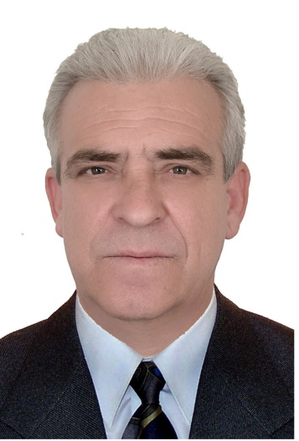
Краткая информация об организации
Название ПРООИ - ОРООО ВОИ
Дата юридической регистрации организации – 03.03.2000г.
Количество первичных организаций – 10
Функциональные подразделения и их наименование –
Центр свободного общения по интересам «Надежда»
Количество членов ВОИ – 994 чел.
Количество инвалидов в Первомайском районе города Ростова-на –Дону на 31 декабря 2024 г. – 12693 чел.
Председатель ПРООИ-ОРООО ВОИ
Прокопьев Леонид Владимирович
1
1
2
2
3
3
4
4
5
5
6
6

Slide 3
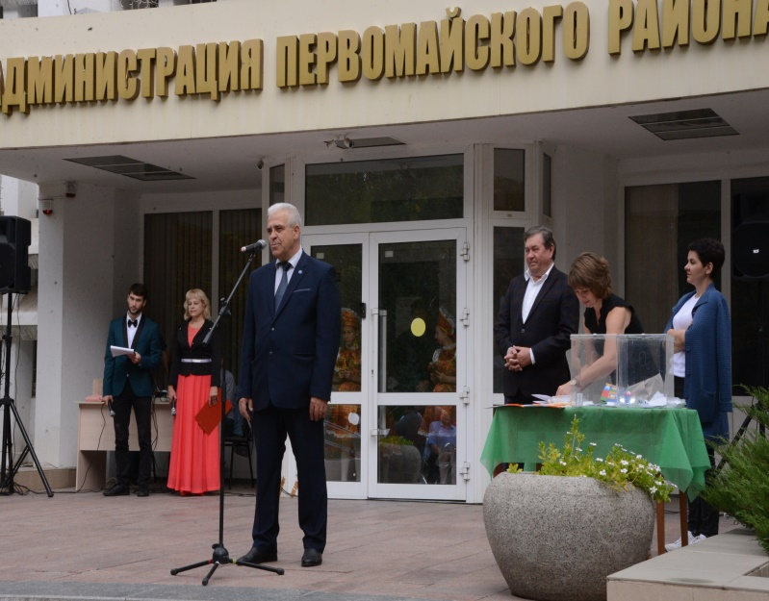
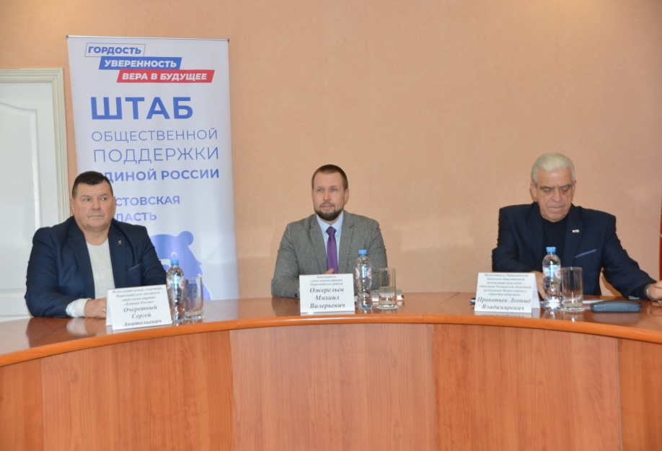
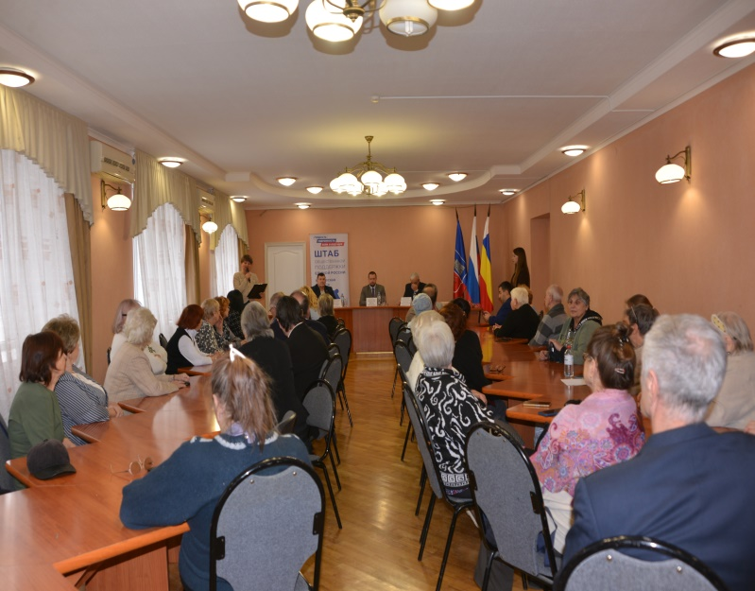
Защита прав и законных интересов инвалидов
Название ПРООИ-ОРОО ВОИ
Рекомендуется
не более 3 слайдов
по данному направлению
Участвуя в обсуждении нормативно-правовых актов регионального уровня, добились принятия следующих решений для повышения качества жизни инвалидов и их семей: - Правление ПРООИ-ОРООО ВОИ тесно сотрудничает с администрацией, прокуратурой, МУСЗН, МУЦСО, СВР, Центром занятости населения, взрослыми и детскими поликлиниками и всеми муниципальными и общественными структурами Первомайского района города Ростова-на-Дону по вопросам защиты прав и интересов инвалидов и интеграция их в общество;

Slide 4
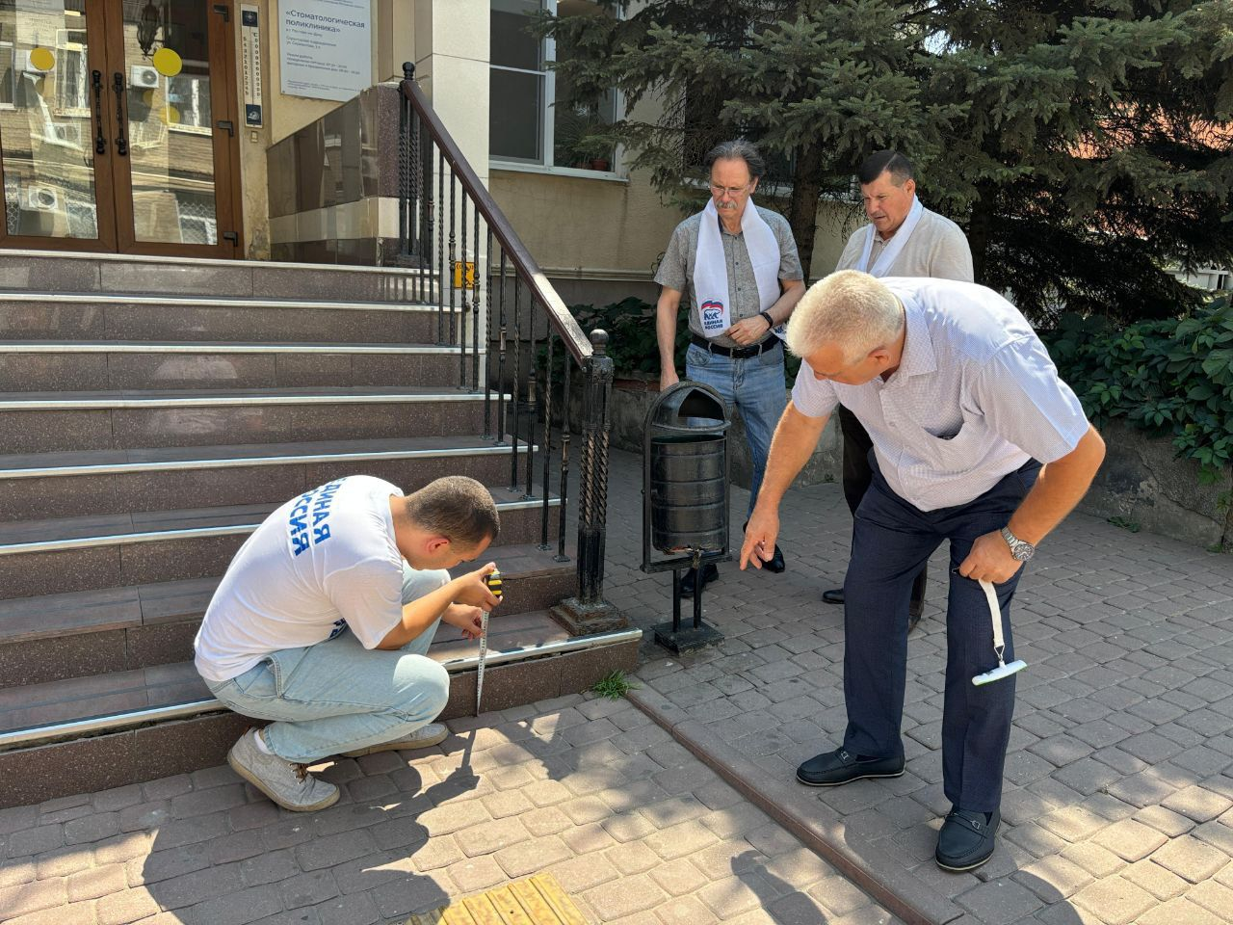
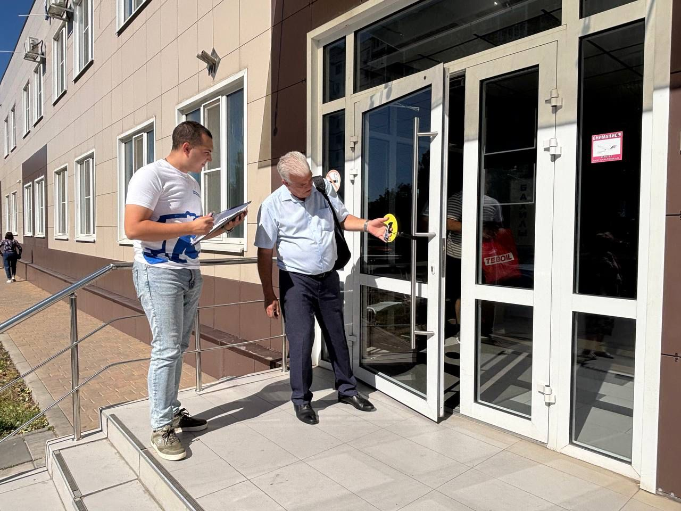
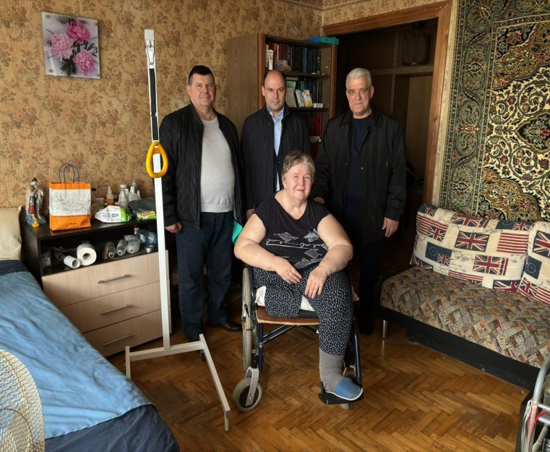
Защита прав и законных интересов инвалидов
Название ПРООИ-ОРОО ВОИ
Рекомендуется
не более 3 слайдов
по данному направлению
Взаимодействуя с региональными органами власти, прокуратурой и другими надзорными органами мы восстановили следующие нарушенные права инвалидов:
- В реализация программы Доступная среда
в Первомайском районе города Ростова-на-Дону;
- Медицинское обслуживание инвалидов;
- Лекарственное обеспечение инвалидов;
- Обеспечение инвалидов ТСР и ТСЖ;

Slide 5
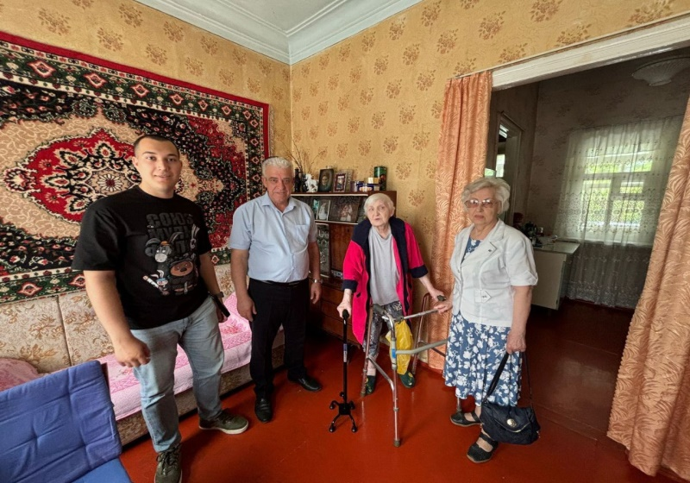
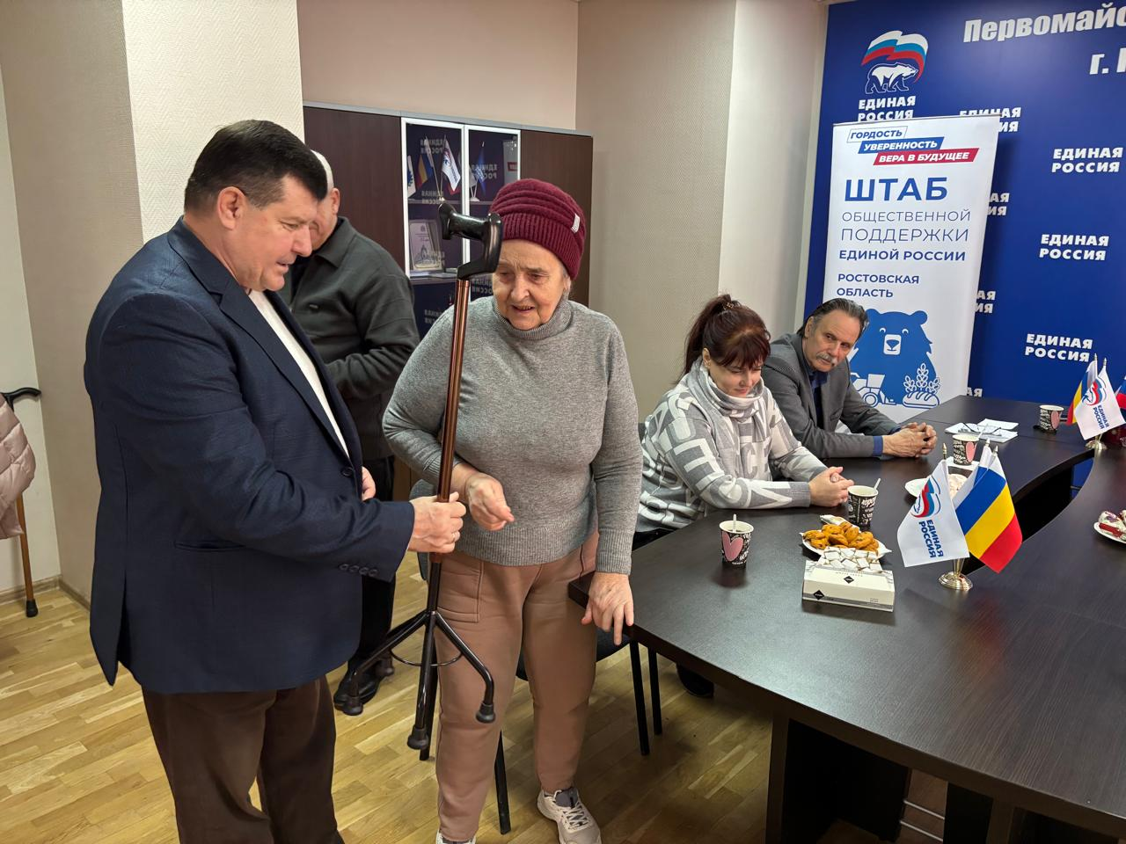
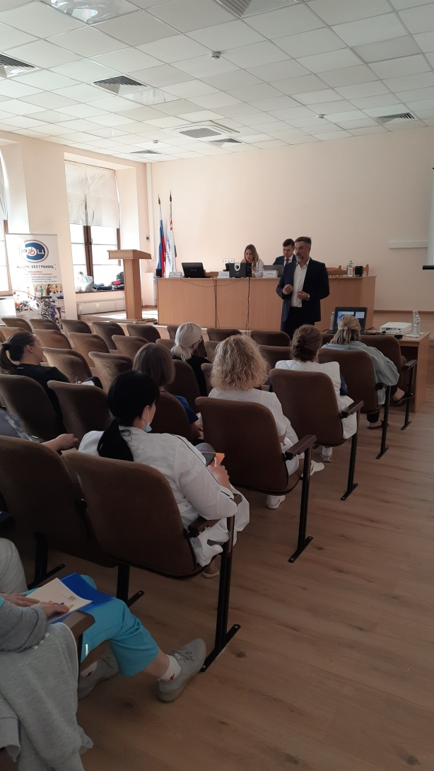
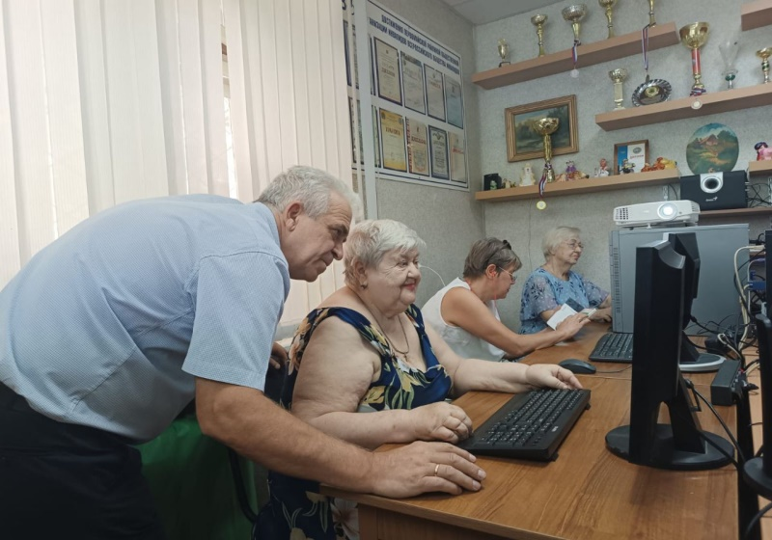
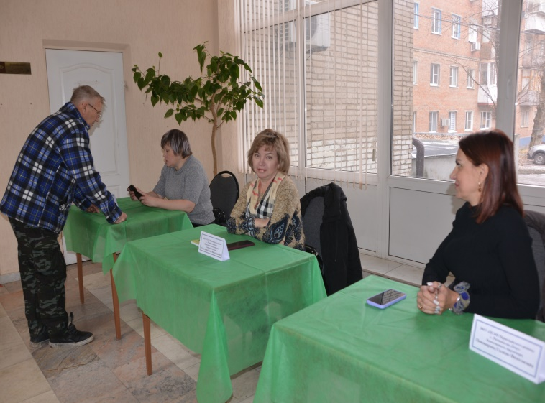
Название ПРООИ-ОРОО ВОИ
Защита прав и законных интересов инвалидов
ПРООИ-ОРООО ВОИ
ПРООИ-ОРООО ВОИ

Slide 6
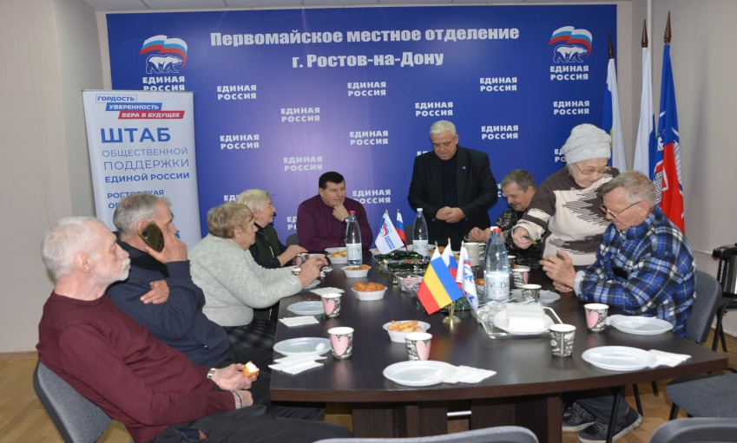
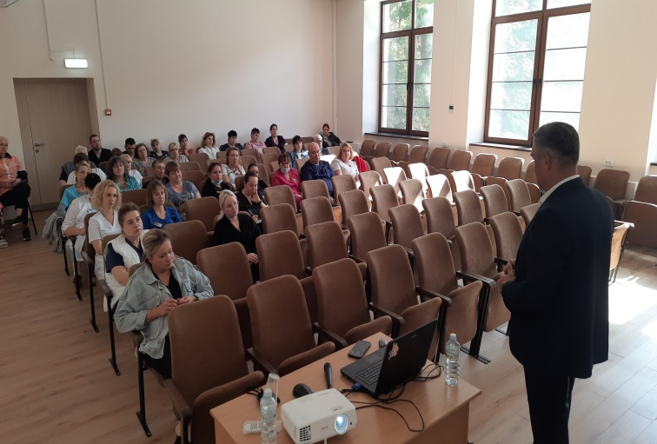

Защита прав и законных интересов инвалидов
Название ПРООИ-ОРОО ВОИ
Рекомендуется
не более 3 слайдов
по данному направлению
Наши представители есть во всех значимых комитетах, комиссиях и рабочих группах на районном, городском и региональном уровне. Представители ПРООИ-ОРООО ВОИ являются членами Попечительского совета, комиссии по распределению субсидий, комитета по соц. вопросам и здравоохранению, в координационном совете по делам инвалидов и т. д.

Slide 7
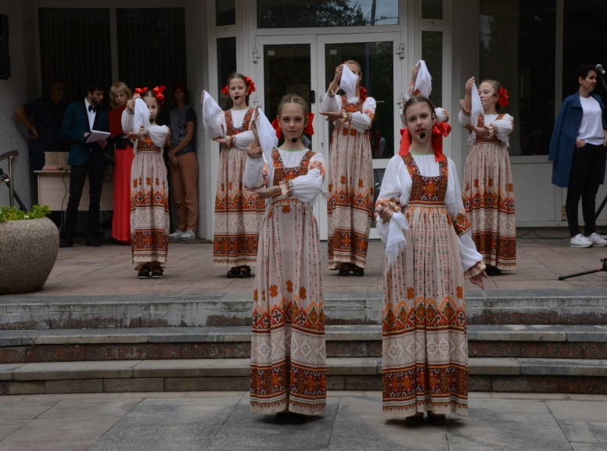
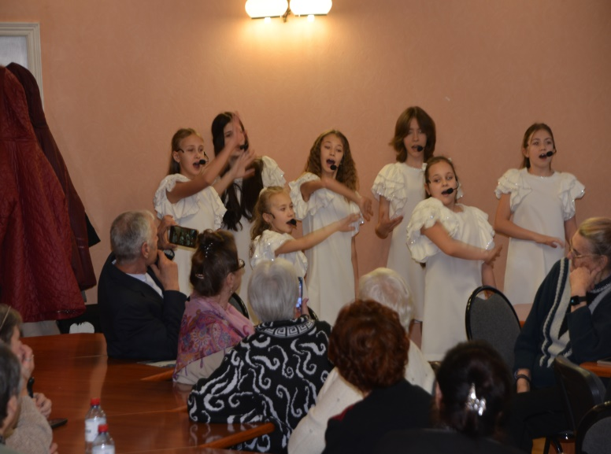
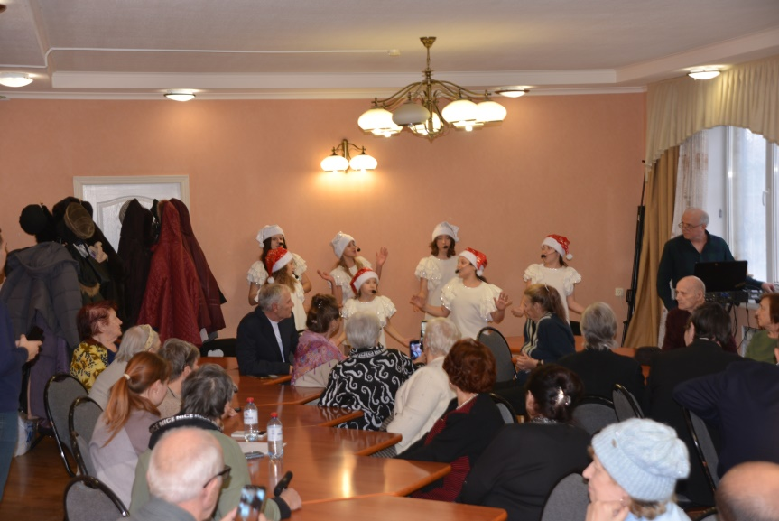
Профориентация, образование и трудоустройство инвалидов
Название ПРООИ-ОРООО ВОИ
Взаимодействуя с ВУЗами, учреждениями среднего профессионального, среднего и дошкольного образования, мы добились создания доступной среды в образовательных организациях, в которых учатся 364 инвалида (ГКОУ №41 и ГКОУ №42);
Взаимодействуя с органами занятости населения мы помогли трудоустроиться или определиться с будущей профессией: - 2 людям с инвалидностью;
В системе ВОИ в региональных и местных организациях и на наших предприятиях работает: - 11 инвалидов;

Slide 8
Содействие инвалидам в занятиях физической культурой, спортом и туризмом
Название ПРООИ-ОРООО ВОИ
Рекомендуется
не более 3 слайдов
по данному направлению
Наиболее значимые достижения людей с инвалидностью - членов ВОИ (призовые места на международных и всероссийских спортивных мероприятиях в 2024 году)
- Прокопьев Л.В -2 место на Всероссийских спортивных мероприятиях.
Количество спортивных клубов при поддержке региональных и местных организаций ВОИ, в которых регулярно занимаются спортом людей с инвалидностью: - один;
Наиболее значимые спортивные мероприятия, состоявшиеся в 2024 г. - Районный шахматно-шашечный турнир;
Количество спортивных мероприятий, в которых приняли участие инвалиды: - 16 чел., в районном шахматно-шашечном турнире;

Slide 9
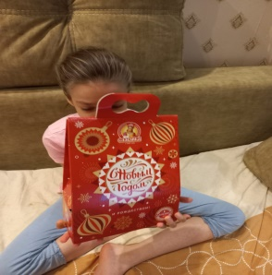
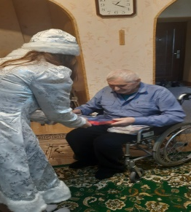
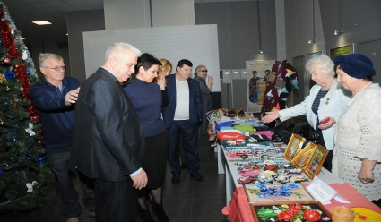
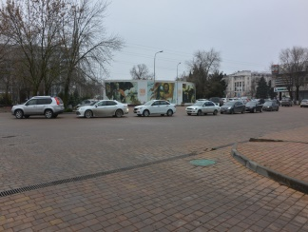
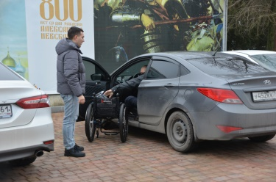
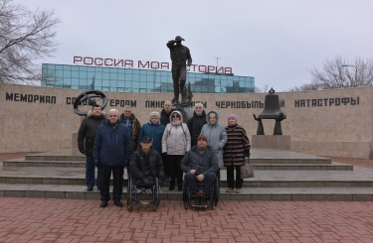
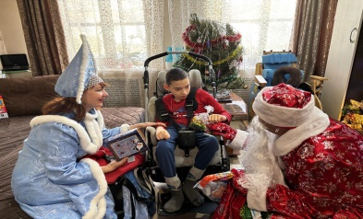
Социокультурная реабилитация
Название ПРООИ-ОРООО ВОИ
Рекомендуется
не более 3 слайдов
по данному направлению
Наиболее значимые достижения людей с инвалидностью - членов ВОИ (призовые места на международных и всероссийских социокультурных мероприятиях, творческих конкурсах в 2024 году): - нет;
Участие в работе инклюзивных творческих мастерских. Количество творческих клубов при поддержке местной организаций ВОИ, в которых регулярно занимаются люди с инвалидностью - 10 чел.;
Наименование наиболее значимых творческих мероприятий районного уровня состоявшиеся в 2024 г.: - Выставка творчества инвалидов, посвящённая Международному дню инвалида и декаде инвалидов в Первомайском районе, автопробег «Историческая память», поздравление детей инвалидов и инвалидов с новым годом на дому и т. д.

Slide 10
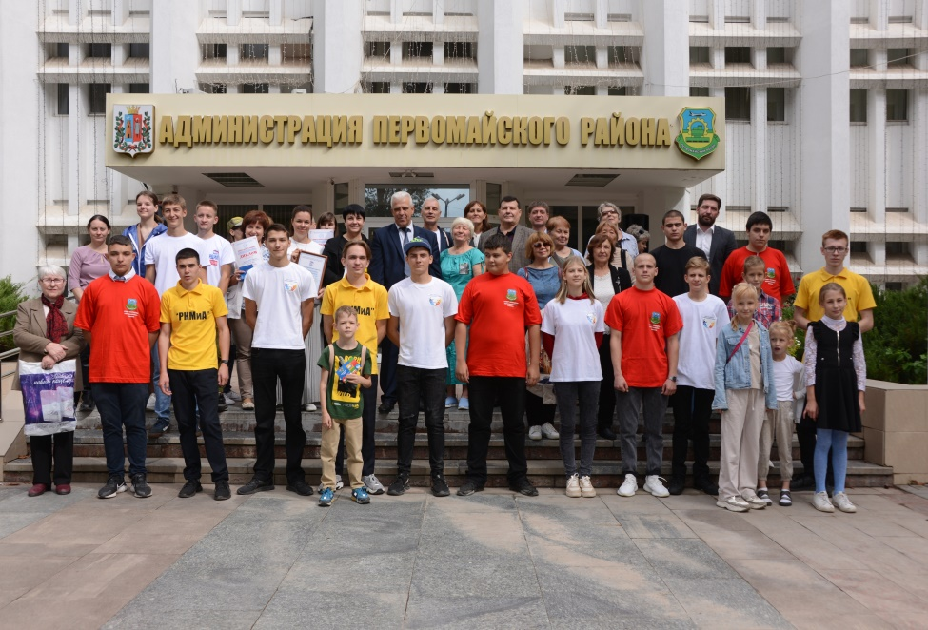
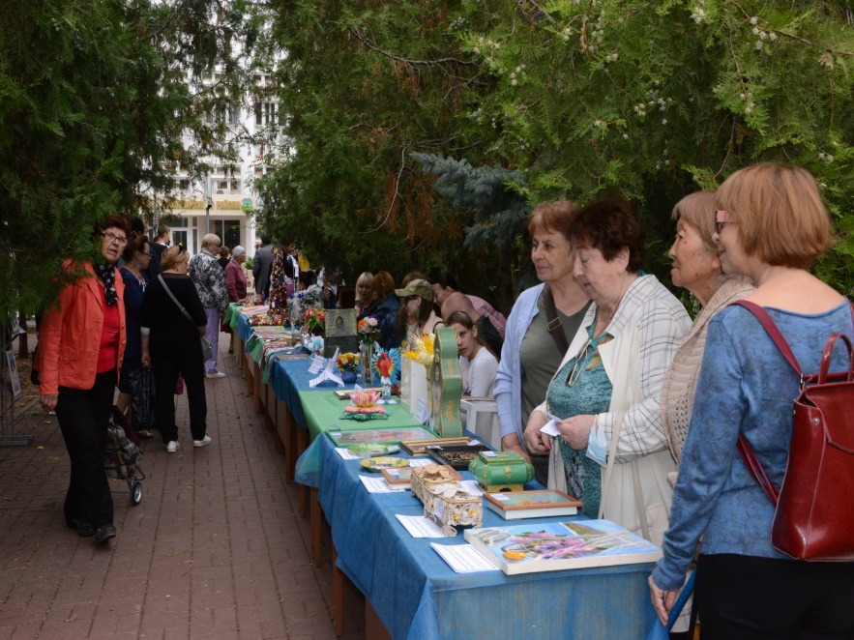
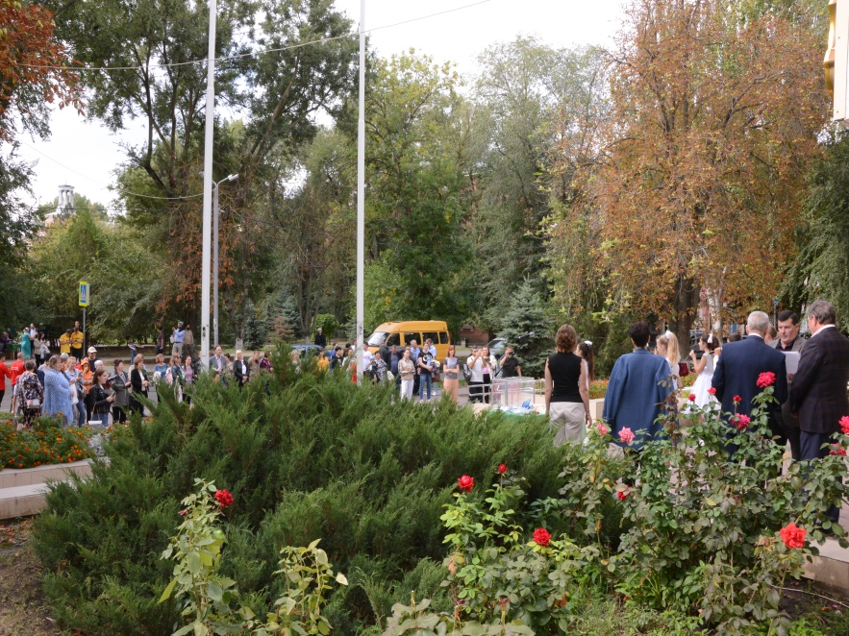
Название ПРООИ-ОРООО ВОИ
Социокультурная реабилитация
Количество творческих мероприятий, в которых принимали участие инвалиды: - 37 массовых мероприятий в которых приняло участие 675 чел. (количество участников мероприятий на территории района, необходимо отразить в соответствии с Формой 5-1С или уточнить ее)

Slide 11
Программы по реабилитации и абилитации, благотворительные программы организаций
Название ПРООИ-ОРООО ВОИ
Количество участников программ по реабилитации людей с инвалидностью, реализуемые непосредственно местной организацией ВОИ:- 18 чел.
Наименование благотворительных программ при поддержке местной организацией ВОИ в районе и количество их участников: - «Жизнь без границ», «Помощь старшему поколению и остронуждающимся членам организации» - 1872 чел.
Количество вовлечённых добровольцев в реализацию мероприятий и программ местной организации ВОИ: - 17 чел.

Slide 12
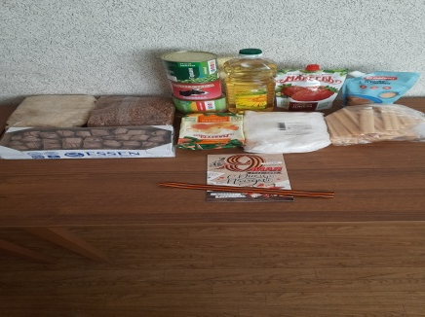
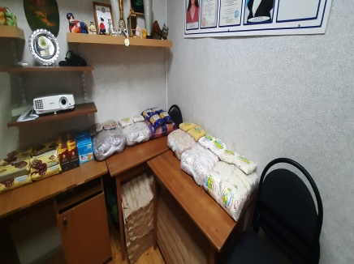
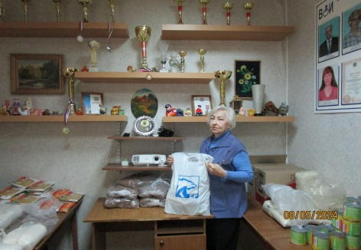
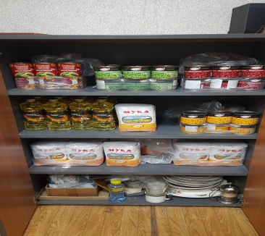
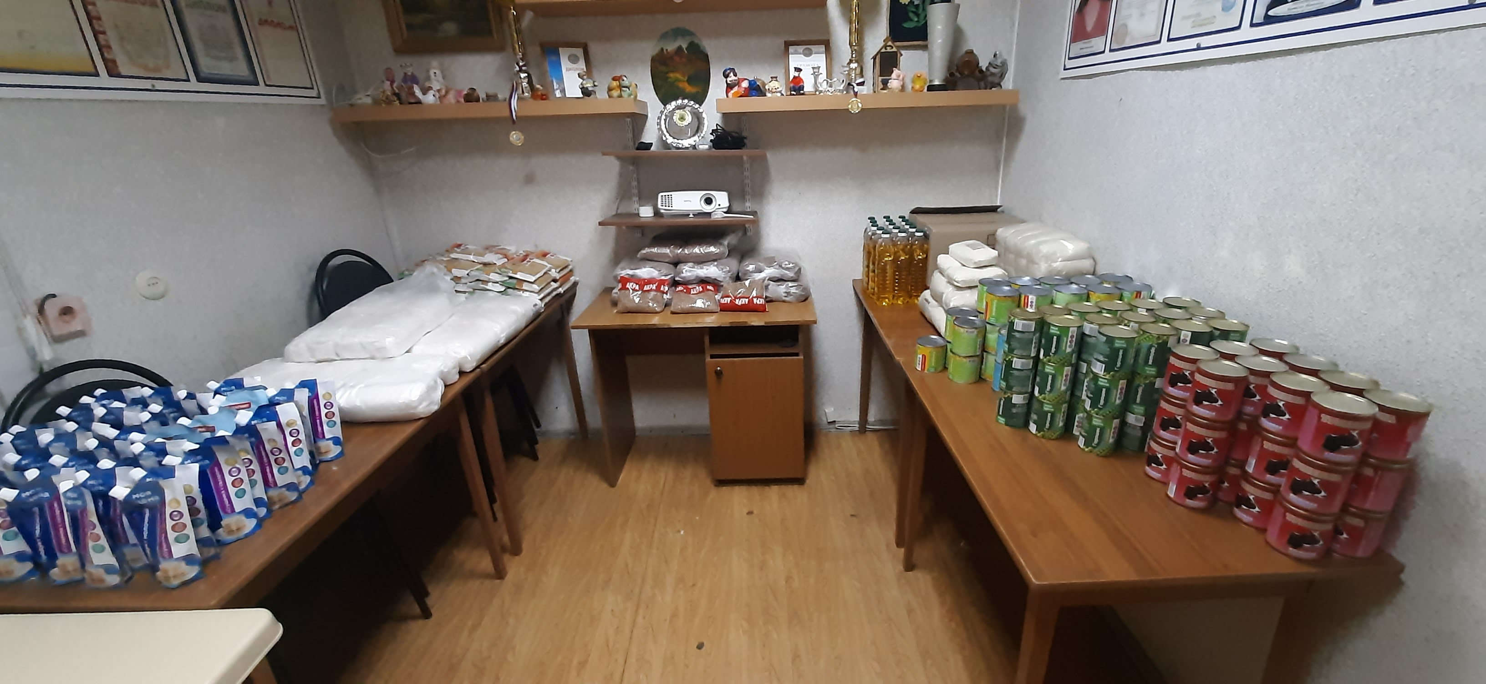
Реализованные Проекты с привлечением стороннего финансирования
Название ПРООИ-ОРООО ВОИ
Рекомендуется
не более 3 слайдов
по данному направлению
Проекты (название, направленность) местной организации ВОИ, поддержанные Фондом президентских грантов, другими фондами и благотворительными организациями: - «Жизнь без границ», «Помощь старшему поколению и остронуждающимся членам организации»;
Количество благополучателей данных проектов: - 1872 чел.

Slide 13
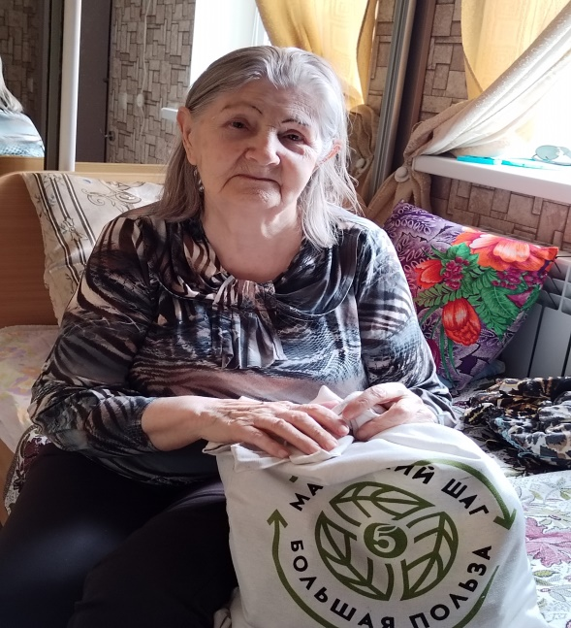
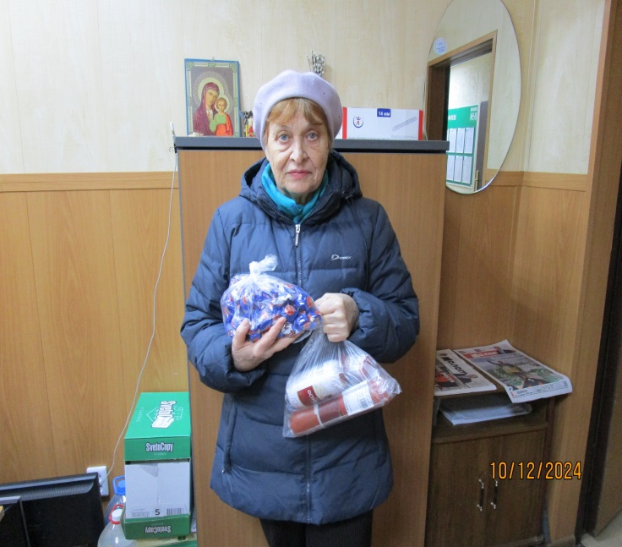
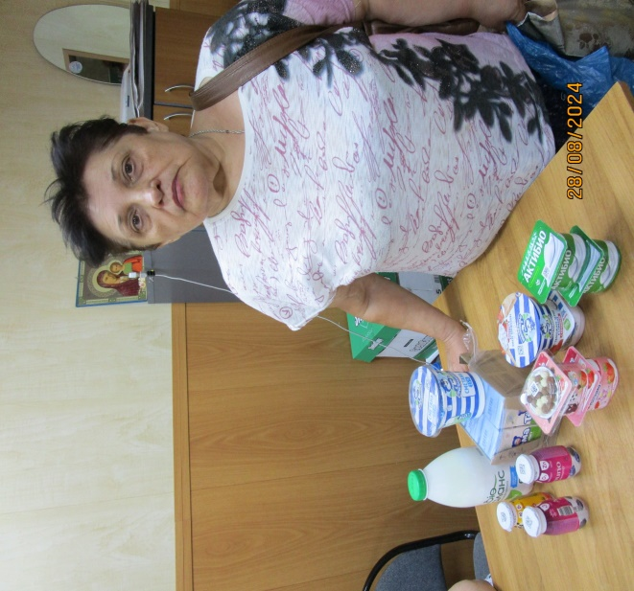
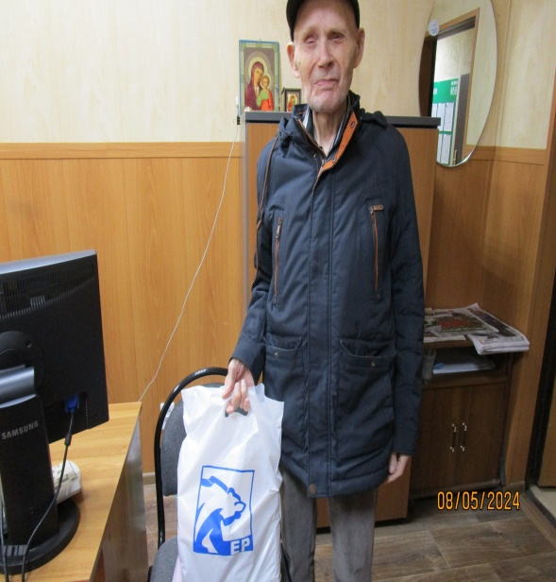
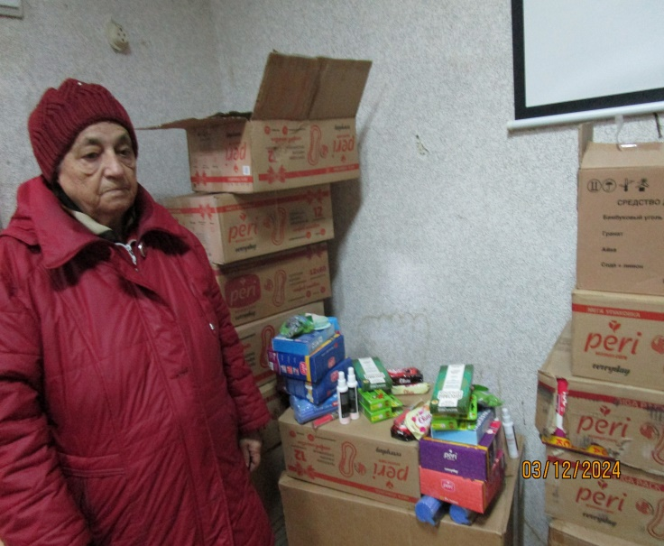
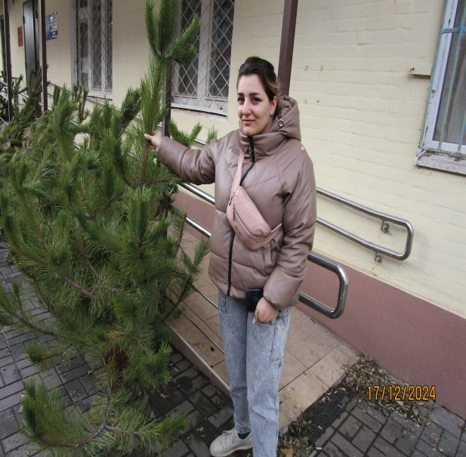
Название ПРООИ-ОРООО ВОИ
Реализованные Проекты с привлечением стороннего финансирования

Slide 14
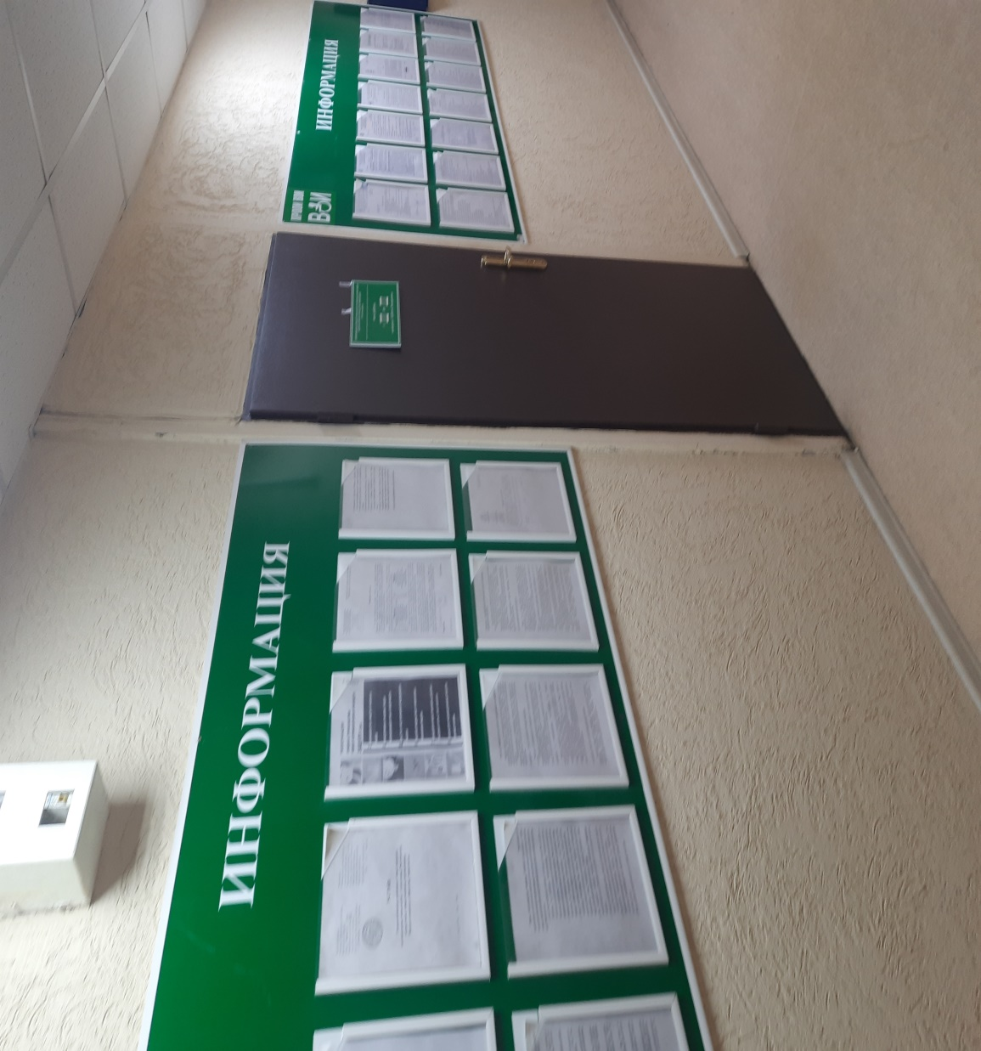
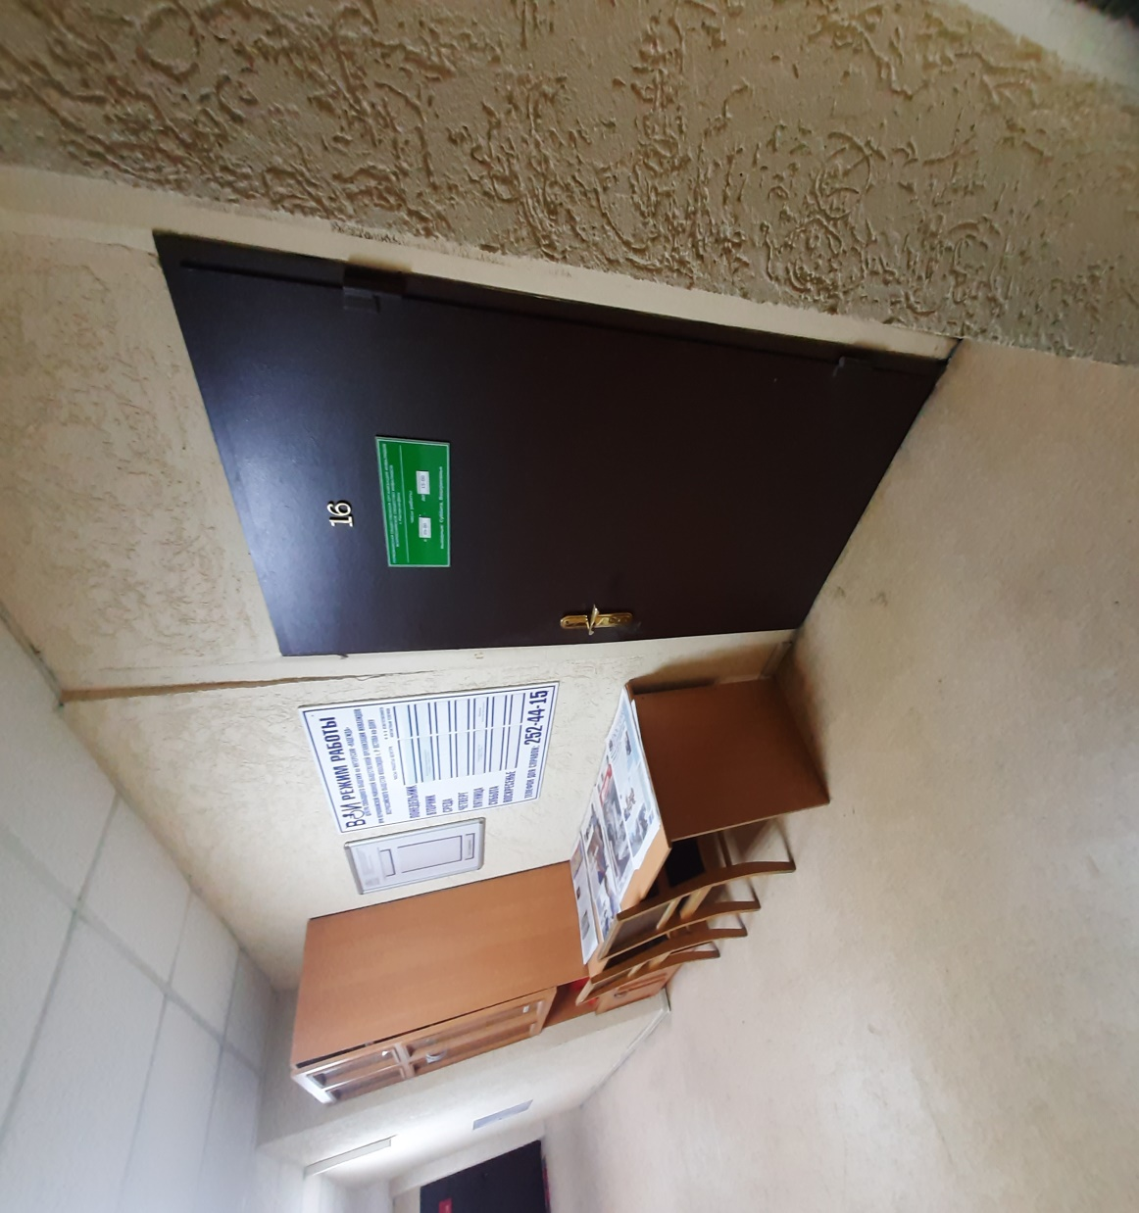
Информирование общества о положении инвалидов
Название ПРООИ-ОРООО ВОИ

Slide 15

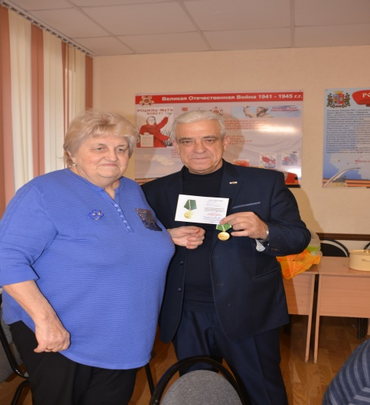
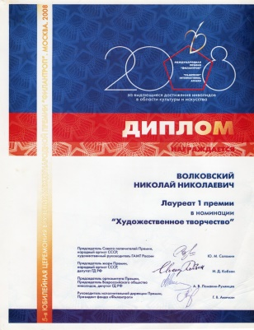



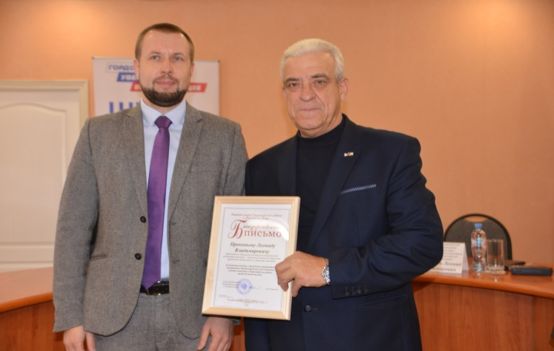
Достижения организации
Название ПРООИ-ОРООО ВОИ
Любые достижения, которыми гордится организация
и которые не были упомянуты выше
Достижения местной организаций ВОИ.

Slide 16
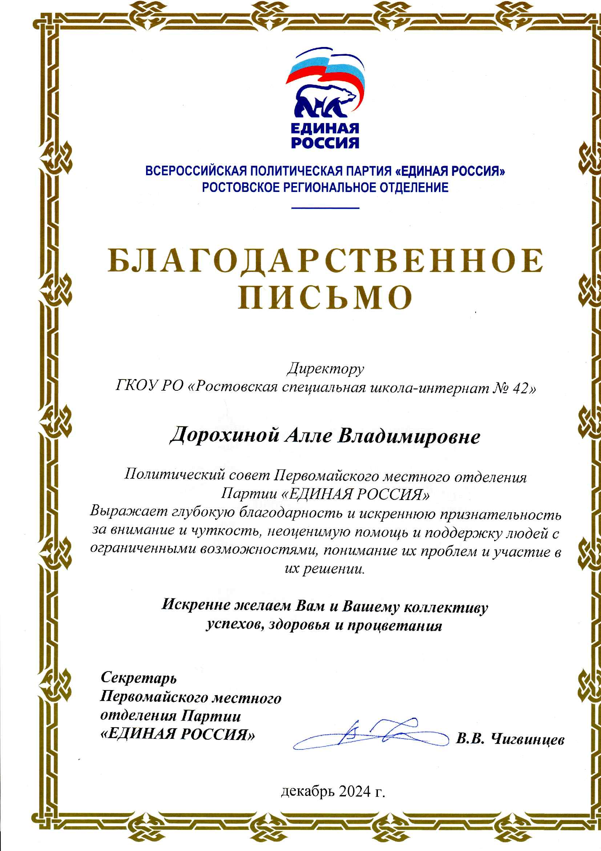
Благодарности, награды и дипломы
Название ПРООИ-ОРООО ВОИ
Наиболее значимые благодарности в адрес местной организации ВОИ в 2024 г (разместить в виде картинок копий документов)

Slide 17



Благодарность нашим партнёрам
Название ПРООИ-ОРООО ВОИ
Разместить наименование и\или логотип основных партнёров (коммерческих и некоммерческих организаций, органов государственной власти, физических лиц), которые в течение года помогали региональной и местным организациям ВОИ в реализации собственных проектов и в текущей деятельности организаций ВОИ

Slide 18
Финансовый отчет за 2024 г. о деятельности местной организаций ВОИ
Название ПРООИ-ОРООО ВОИ
ПОСТУПЛЕНИЯ
№ | Источник | Сумма, руб.
1. | Субсидии от РОО ВОИ | 149000
2. | Субсидии региональных и местных органов власти | нет
3. | Целевые грантовые поступления | нет
4. | Членские и имущественные взносы членов ВОИ | 24580
5. | Иные поступления | 475000
 | ИТОГО: | 648580

Slide 19
Финансовый отчет о деятельности местной организации ВОИ
Название ПРООИ-ОРООО ВОИ
РАСХОДЫ
 | Направления | Сумма, руб.
1. | Расходы на проведение мероприятий по социальной интеграции инвалидов (спорт, культура, туризм) | 142851
2. | Расходы на участие инвалидов в реабилитационных и абилитационных мероприятиях (проезд, проживание и питание) | 151200
3. | Расходы для сохранения занятости инвалидов на предприятиях организаций ВОИ (в том числе модернизация рабочих мест) | 105079
4. | Фонд оплаты труда со страховыми взносами в местной организациях ВОИ | 0
5. | Административно-хозяйственные расходы | 241550
6. | Прочие расходы | 7900
 | ИТОГО: | 648580

Slide 20
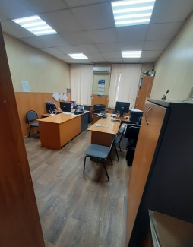
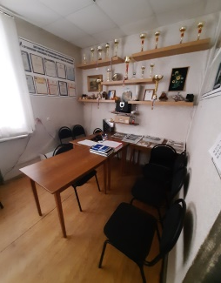
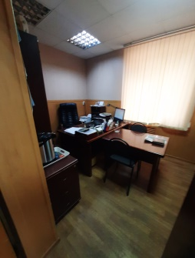
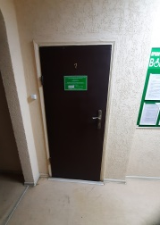
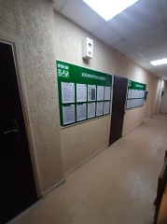
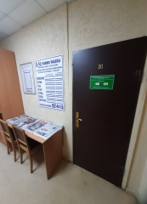
Вы можете больше узнать о нашей деятельности
Название ПРООИ-ОРООО ВОИ
Фото офиса и общий номер телефона местной организации: - р.т.-8(863)-252-44-15;
Адрес сайта местной организации: - rndvoi.ru находится в стадии оформления;
Актуальные страницы в социальных сетях
местной организации ВОИ: - ( ВАЦАП,ТЕЛЕГРАМ);
Печатное периодическое издание местной организации ВОИ (наименование, количество выпусков, тираж, распространение, адрес в интернете электронной версии): - НЕТ.

